Slide 1
第9章 位置服务与地图应用

Slide 2
9.1 位置服务
位置服务
位置服务（Location-Based Services，LBS），又称定位服务或基于位置的服务，融合了GPS定位、移动通信、导航等多种技术，提供与空间位置相关的综合应用服务
位置服务首先在日本得到商业化的应用
2001年7月，DoCoMo发布了第一款具有三角定位功能的手持设备，2001年12月，KDDI发布第一款具有GPS功能的手机
基于位置的服务发展迅速，涉及商务、医疗、工作和生活的各个方面，为用户提供定位、追踪和敏感区域警告等一系列服务

Slide 3
9.1 位置服务
位置服务
Android平台支持提供位置服务的API，在开发过程中主要用到LocationManager和LocationProviders对象
LocationManager可以用来获取当前的位置，追踪设备的移动路线，或设定敏感区域，在进入或离开敏感区域时设备会发出特定警报
LocationProviders则是提供定位功能的组件集合，集合中的每种组件以不同的技术提供设备的当前位置，区别在于定位的精度、速度和成本等方面

Slide 4
9.1 位置服务
位置服务
使用位置服务，首先通过调用android.app.Activity.getSystemService()函数获取LocationManager，代码如下
代码第1行的Context.LOCATION_SERVICE指明获取的是位置服务
代码第2行的getSystemService()函数，可以根据服务名称获取Android提供的系统级服务
1 String service = Context.LOCATION_SERVICE; 2 LocationManager locationManager = (LocationManager)getSystemService(service);

Slide 5
9.1 位置服务
位置服务
Android支持的系统级服务表
Context类的静态常量 | 值 | 返回对象 | 说明
LOCATION_SERVICE | location | LocationManager | 控制位置等设备的更新
POWER_SERVICE | power | PowerManager | 电源管理
SEARCH_SERVICE | search | SearchManager | 访问系统的搜索服务
WIFI_SERVICE | wifi | WifiManager | Wi-Fi连接管理

Slide 6
9.1 位置服务
位置服务
获取到LocationManager后，还需要指定LocationManager的定位方法，目前LocationManager中主要有两种定位方法
GPS定位：可以提供更加精确的位置信息，但定位速度和质量受到卫星数量和环境情况的影响
网络定位：提供的位置信息精度差，但速度较GPS定位要迅速

Slide 7
9.1 位置服务
位置服务
LocationManager支持定位方法
LocationManager类的静态常量 | 值 | 说明
GPS_PROVIDER | gps | 使用GPS定位，利用卫星提供精确的位置信息，需要android.permissions. ACCESS_FINE_LOCATION用户权限
NETWORK_PROVIDER | network | 使用网络定位，利用基站或WiFi访问提供近似的位置信息，需要如下权限：android.permission. ACCESS_COARSE_LOCATION或android.permission.ACCESS_FINE_LOCATION.

Slide 8
9.1 位置服务
位置服务
指定定位方法后调用getLastKnownLocation()方法获取当前位置信息。
返回的Location对象中，包含了可以确定位置的信息，如经度、纬度和速度等
1 String provider = LocationManager.GPS_PROVIDER; 2 Location location = locationManager.getLastKnownLocation(provider);

Slide 9
9.1 位置服务
位置服务
通过调用Location中的getLatitude()和getLongitude()方法可以分别获取位置信息中的纬度和经度，示例代码如下
1 double lat = location.getLatitude(); 2 double lng = location.getLongitude();

Slide 10
9.1 位置服务
位置服务
在很多提供定位服务的应用程序中，不仅需要获取当前的位置信息，还需要监视位置的变化，在位置改变时调用特定的处理方法
LocationManager提供了一种便捷、高效的位置监视方法requestLocationUpdates()，可以根据位置的距离变化和时间间隔设定，产生位置改变事件的条件，这样可以避免因微小的距离变化而产生大量的位置改变事件

Slide 11
9.1 位置服务
位置服务
LocationManager中设定监听位置变化的代码如下
第1个参数是定位方法，GPS定位或网络定位
第2个参数是产生位置改变事件的时间间隔，单位为毫秒
第3个参数是距离条件，单位是米
第4个参数是回调函数，用于处理位置改变事件
1 locationManager.requestLocationUpdates(provider, 2000, 10, locationListener);

Slide 12
9.1 位置服务
位置服务
实现locationListener的代码如下
1 LocationListener locationListener = new LocationListener(){ 2 public void onLocationChanged(Location location) { 3 } 4 public void onProviderDisabled(String provider) { 5 } 6 public void onProviderEnabled(String provider) { 7 } 8 public void onStatusChanged(String provider, int status, Bundle extras) { 9 } 10 }；

Slide 13
9.1 位置服务
位置服务
第2行代码onLocationChanged()在位置改变时被调用
第4行的onProviderDisabled()在用户禁用具有定位功能的硬件时被调用
第6行的onProviderEnabled()在用户启用具有定位功能的硬件时被调用
第8行的onStatusChanged()在定位功能硬件状态改变时被调用，例如，从不可获取位置信息状态到可以获取位置信息的状态，反之亦然

Slide 14
9.1 位置服务
位置服务
为了使GPS定位功能生效，还需要在AndroidManifest.xml文件中加入用户许可
实现代码如下
1 <uses-permission android:name="android.permission.ACCESS_FINE_LOCATION"/>

Slide 15
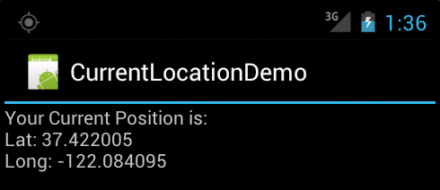
9.1 位置服务
位置服务
位置服务示例

Slide 16
9.1 位置服务
位置服务
位置服务一般都需要使用设备上的硬件，最理想的调试方式是将程序上传到物理设备上运行，但在没有物理设备的情况下，也可以使用Android模拟器提供的虚拟方式模拟设备的位置变化，调试具有位置服务的应用程序

Slide 17
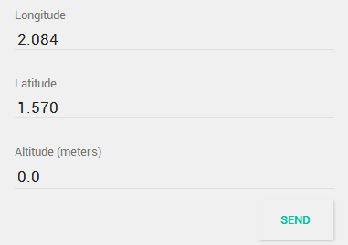
9.1 位置服务
位置服务
在Android模拟器的侧边工具栏选择“More”，在打开的界面中选择“Location”，在其中的Longitude和Latitude部分输入设备当前的经度和纬度，然后点击Send按钮，就将虚拟的位置信息发送到Android模拟器中，如下图所示

